Slide 1
知识点位置
任务2 选择决策方法
模块2
科学决策
决策树法

Slide 2
01 学习目标
02 内容讲授
03 总结
知识目标
掌握决策树法的内容
学习目标
能进行有效沟通
能力目标
能够绘制决策树图并会计算
掌握沟通的含义及内容

Slide 3
01 学习目标
02 内容讲授
03 总结
决策的含义
添加
标题
决策树
风险型决策一般常用决策树，决策树的基本原理也是以决策收益计算为依据进行选优决策。所不同的是，决策树是一种图解方式，对分析复杂问题较为实用。

Slide 4
决策树的构成
决策树的构成有四个要素：决策点、方案枝、状态结点和概率枝。
概率枝
方案枝
决
策
点
状态结点

Slide 5
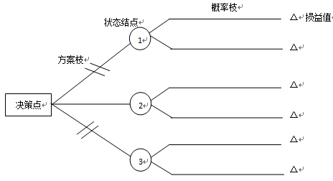
01 学习目标
02 内容讲授
03 总结
决策树法
决策的含义
添加
标题
决策树结构图

Slide 6
01 学习目标
02 内容讲授
03 总结
决策的含义
决策树的计算方法
添加
标题
A绘制树形图。程序是从左向右分层展开。绘制树形图的前提是对决策条件进行细致分析，确定有哪些方案可供决策时选择，以及各种方案的实施会发生哪几种自然状态，然后展开其方案枝、状态结点和概率枝。
B计算期望值。程序是从右向左依次进行。首先将每种自然状态的收益值分别乘以各自概率枝上的概率，再乘以决策有效期限，最后将概率枝上的值相加，标于状态结点上。
C剪枝决策。比较各方案的收益值，如果方案实施有费用发生，则应将状态结点值减去方案费用再进行比较，凡是期望值小的方案枝一律减掉，最后只剩下一条贯穿始终的方案枝，其期望值最大，将此最大值标于决策点上，即为最佳方案。

Slide 7
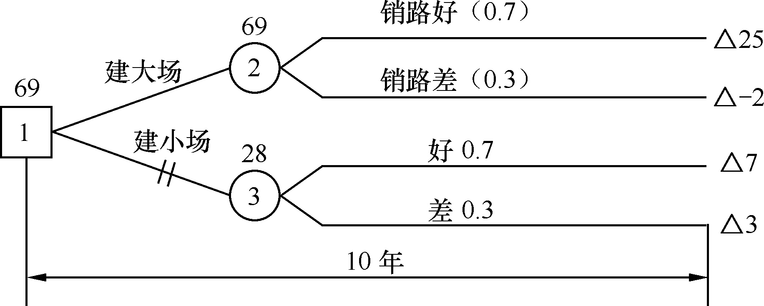
01 学习目标
02 内容讲授
03 总结
自然状态 | 概率 | 大场每年盈亏 | 小场每年盈亏
销路好 | 0.7 | 25 | 7
销路差 | 0.3 | −2 | 3
决策树法
决策的含义
添加
标题
【例】某企业计划建一个机械化养鸡场，决策方案有两个：一是投资100万元建一个规模较大的场，另一个是投资30万元建一个规模较小的场，使用期都是10年。未来市场状况及每年盈亏额如表所示，问如何决策？
解：根据以上资料画决策树图，见图. 计算期望值。
结点2：EV 大场= 25 × 0.7 × 10 + (−2) × 0.3 × 10 − 100 = 69
结点3: EV小场 = 7 × 0.7 × 10 + 3 × 0.3 × 10 − 30 = 28
剪枝选优，应选大场。

Slide 8
01 学习目标
02 内容讲授
03 总结
明 年 工 作 计 划
决 策 树 法

Slide 9
谢谢观看
管理学基础

